Slide 1
Drenthe Deelt
De coöperatieve duurzame beweging van onderop

Slide 2
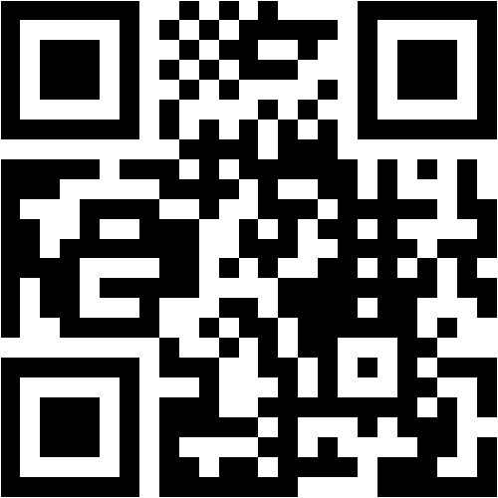
Agenda
Waarom is delen duurzaam
Hoe ziet een coöperatief deelinitiatief eruit
Delen in de praktijk; wat gaan we doen
Vragen, conclusie en vervolg
Open vast Mentimeter op je telefoon of PC
https://www.menti.com/ code: 93 62 56 2

Slide 3
Waarom is delen duurzaam?
Met alleen technische innovaties komen we er niet
Handelingsperspectief om zelf en met elkaar iets wezenlijks bij te dragen aan de transitie
De sociale en ecologische draagkracht van een gebied bepaal je lokaal
Ons materiaalgebruik is niet alleen overmatig maar ook zeer inefficiënt…

Slide 4
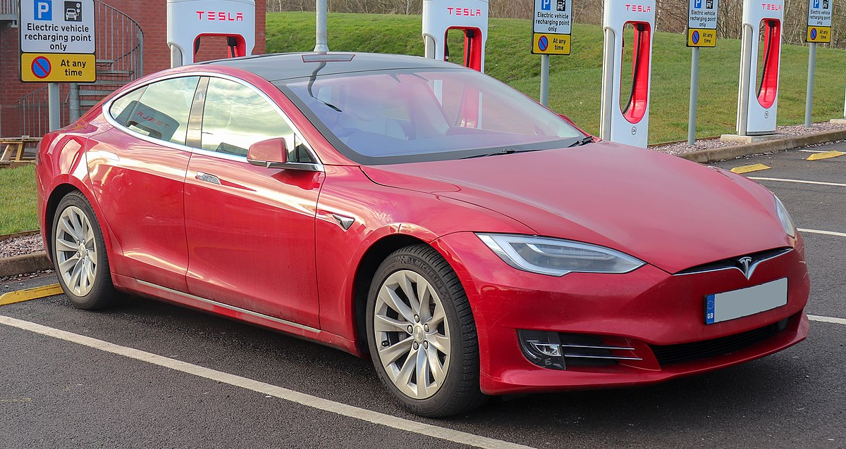
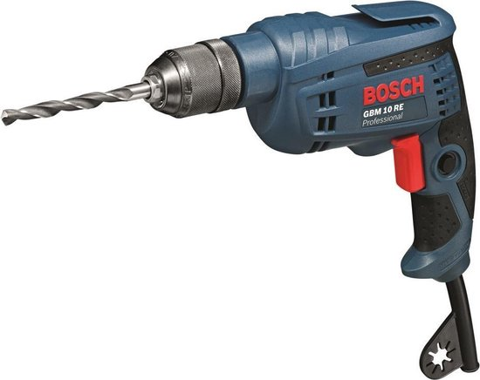
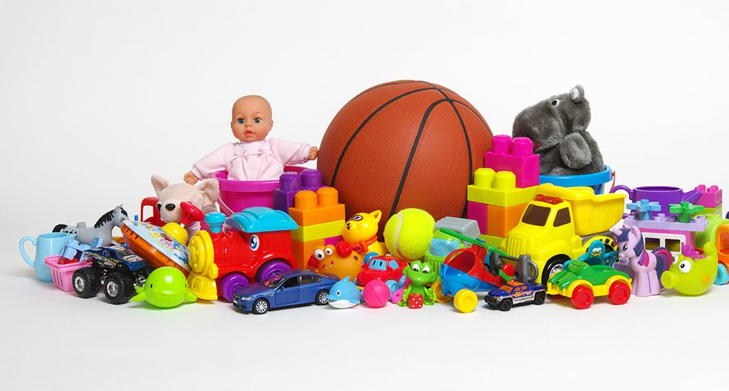

Slide 5
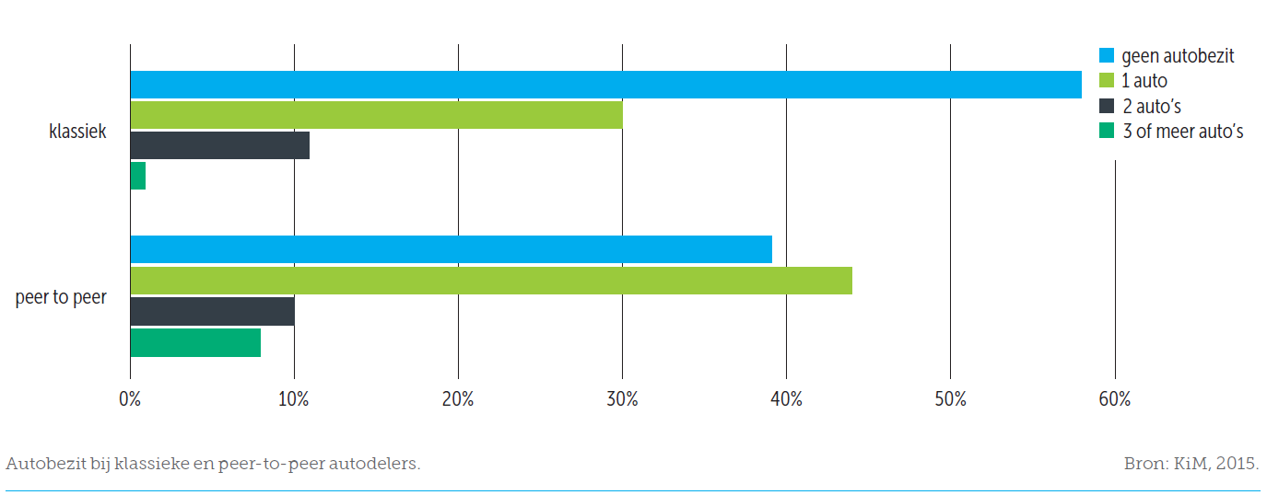
Impact in cijfers
Simpele infographic maken met wat voorbeelden

Slide 6
Hoe ziet een coöperatief deelinitiatief eruit?

Slide 7
Delen in de praktijk
Ervaringen Netwerk Duurzame Dorpen
Deelinitiatief Sleen
BOKD ervaringen en visie
Bestaande buurtapps en platforms
Wat gebeurt er al en wat nog niet? Hoe kunnen we dit helpen versnellen?

Slide 8
Conclusie: Welke eerste stappen kunnen we samen zetten?

